Slide 1
Cómo la Revolución francesa influyó en las Repúblicas de América

Slide 2
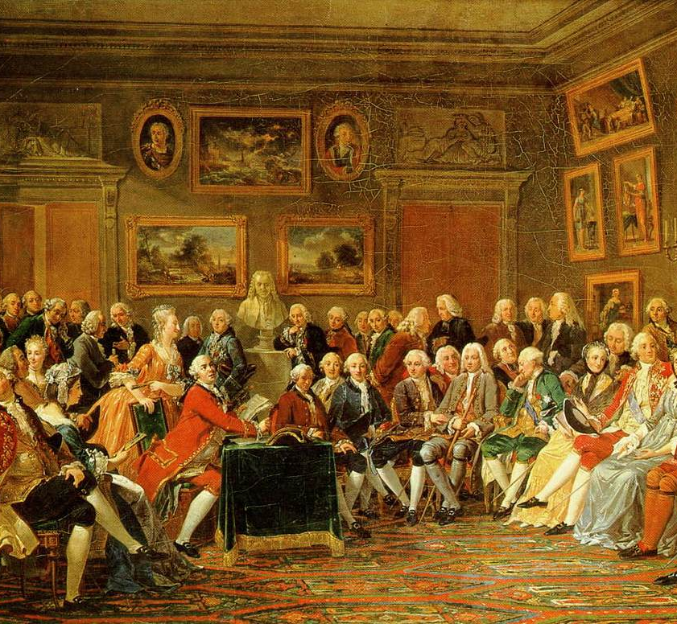
¿Qué fue la Ilustración?
Movimiento intelectual del siglo XVIII
Principios políticos: razón, libertad, igualdad, derechos naturales
Autores: Rousseau, Montesquieu, Voltaire
Otro autor importante: Locke

Slide 3
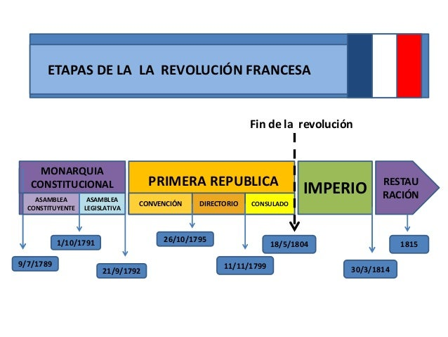
¿Qué fue la Revolución Francesa?
Campañas políticas y militares que iniciaron en 1789
Fin del absolutismo
Lema: Libertad, igualdad, fraternidad
Declaración de los Derechos del Hombre y del Ciudadano

Slide 4
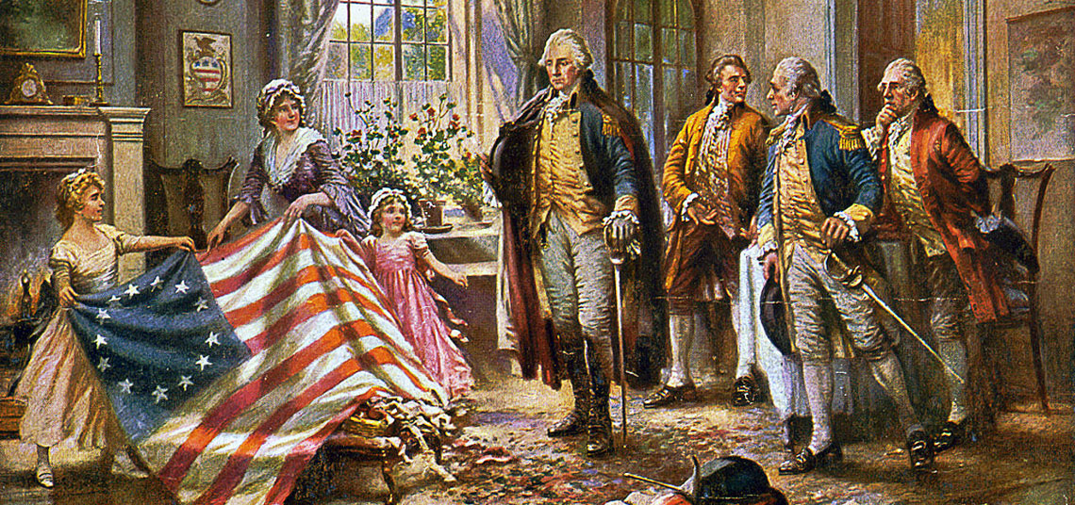
Independencia de Estados Unidos (1776): otro proceso influyente
Primer país americano independiente
Influencias de Locke y Montesquieu
Federalismo
Modelo republicano con división de poderes

Slide 5
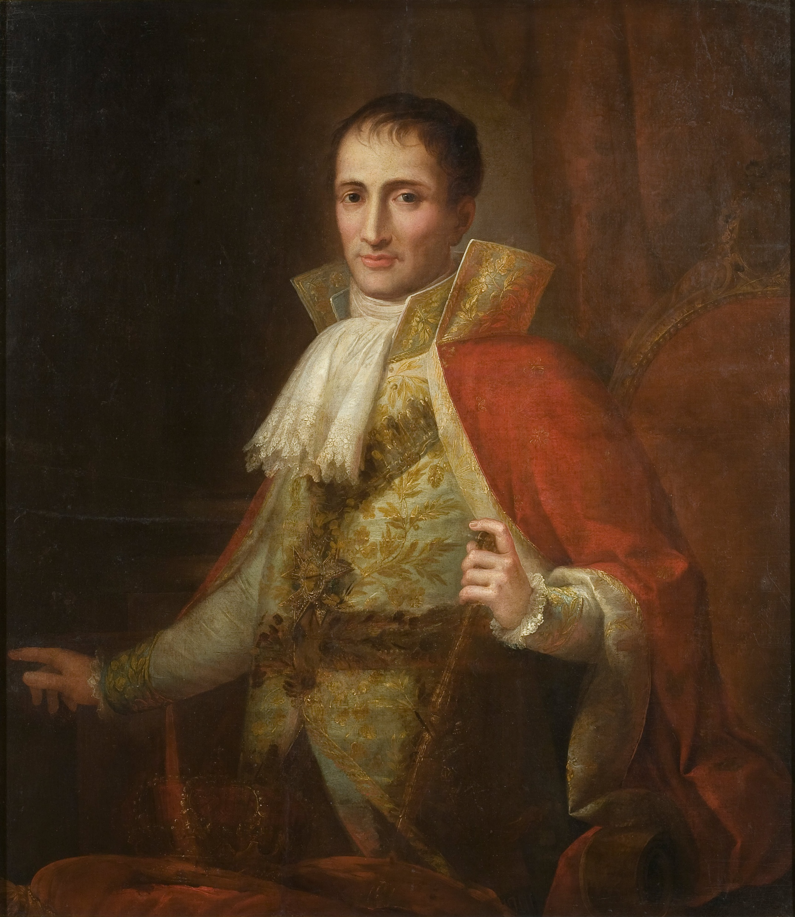
Influencia de estos procesos en América Latina
Inspiración para cuestionar el dominio español
Debilidad de la Corona con la conquista napoleónica
Criollos educados en ideas ilustradas
Intereses británicos en América Latina

Slide 6
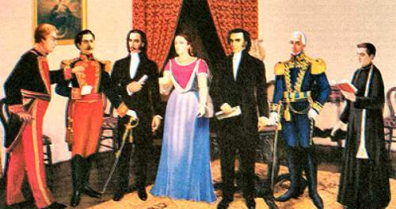
Caso de Ecuador: Junta de Quito (1809)
Primera rebelión independentista: 10 de agosto
Inspiración francesa y estadounidense
Gobierno autónomo con ideas republicanas
Próceres destacados: Juan Pío Montufar, Eugenio Espejo, Manuela Cañizares, José Cuero y Caicedo.
Fracaso de la Junta, pero precedente para Sucre y Bolívar

